Slide 1
Здоровые зубы
Выполнила Яковлева Л.Р.

Slide 2

Как помочь зубкам?

Slide 3
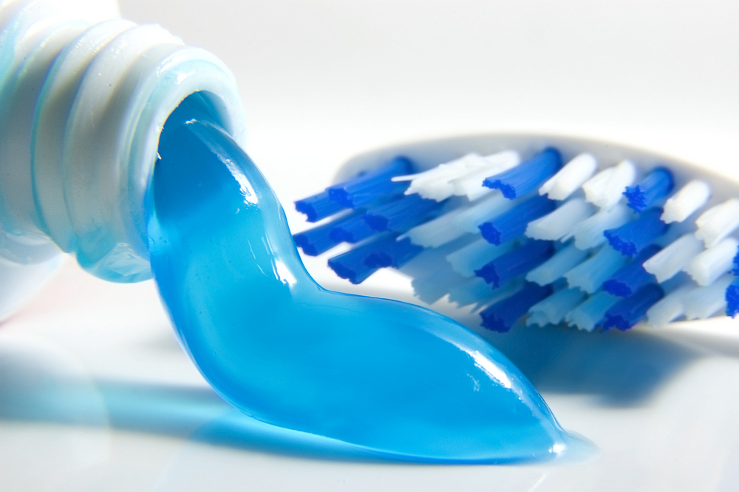
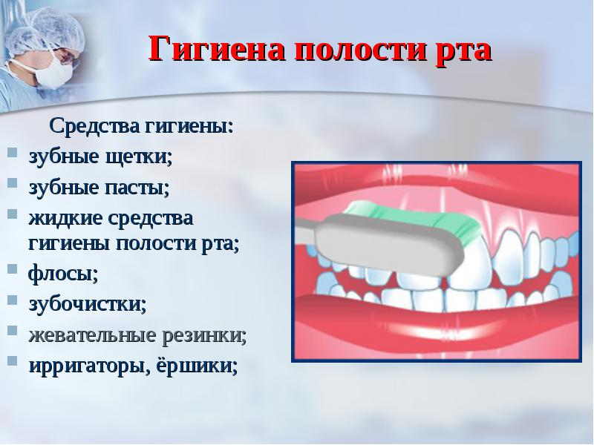

Slide 4

Главное правило

Slide 5
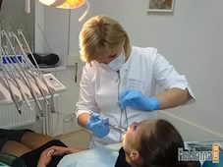
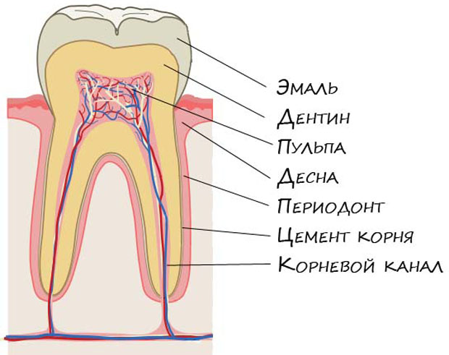
Необходимо посещать стоматолога не меньше 2 раз в год

Slide 6
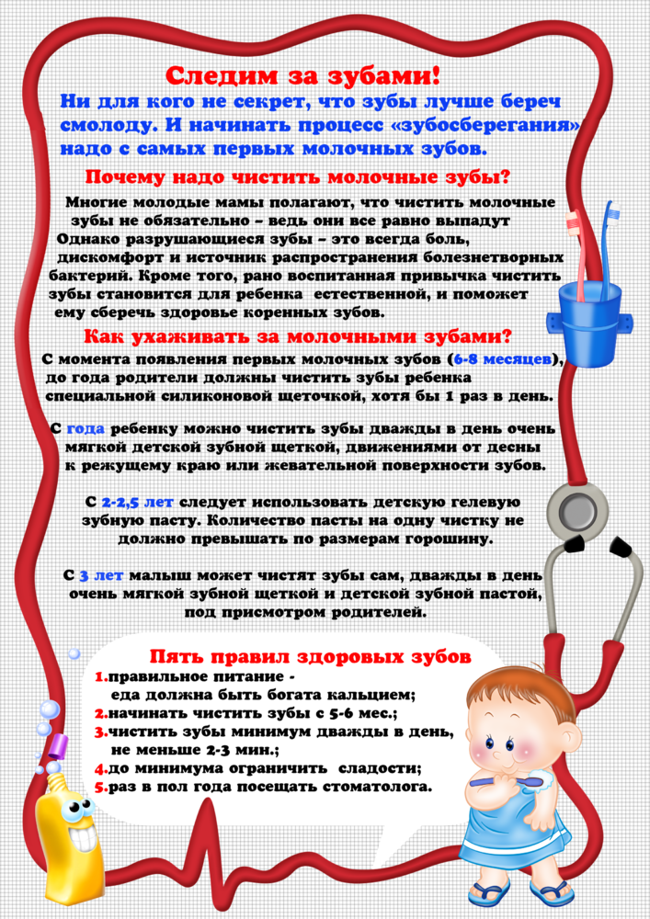

Slide 7
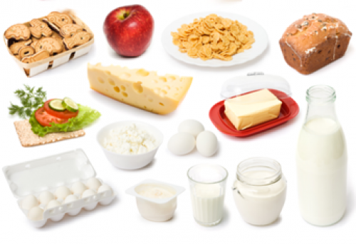
Полезные продукты

Slide 8
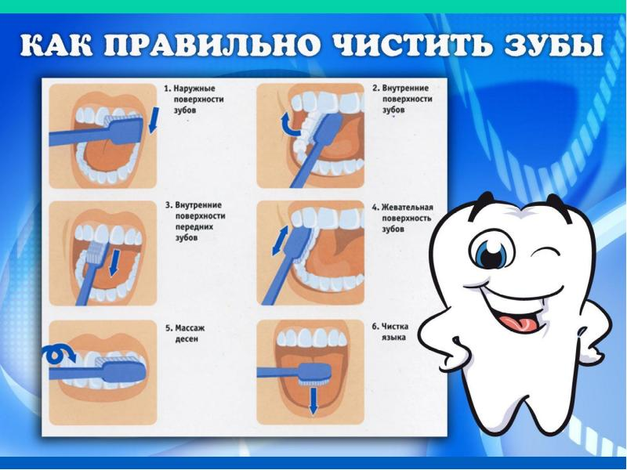

Slide 9
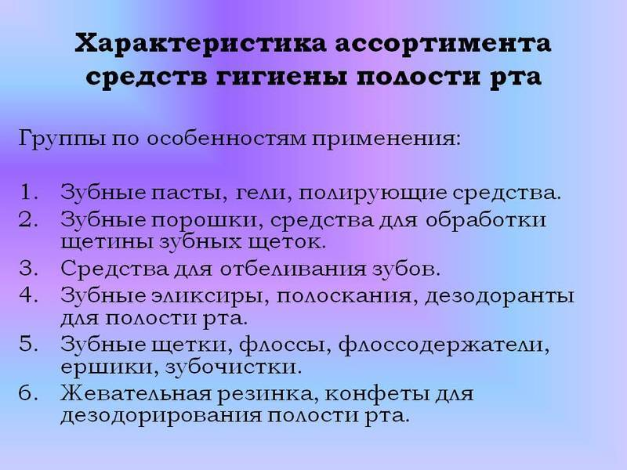

Slide 10

Берегите свои зубки!

